Slide 1
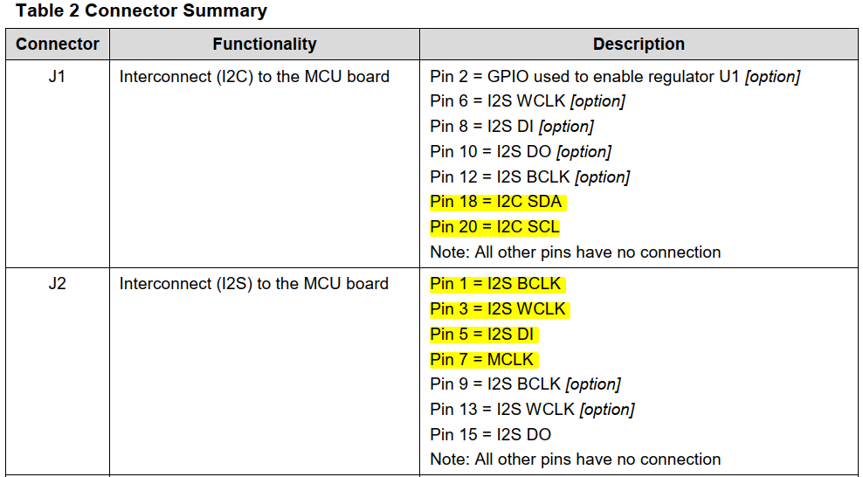
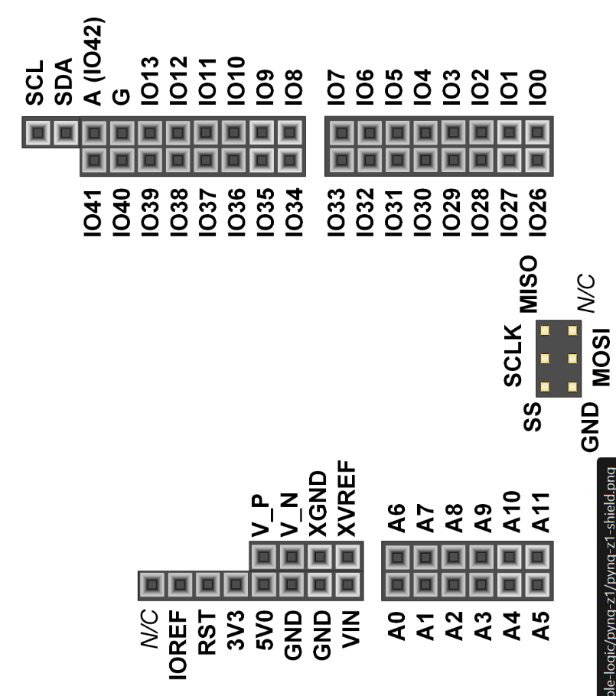
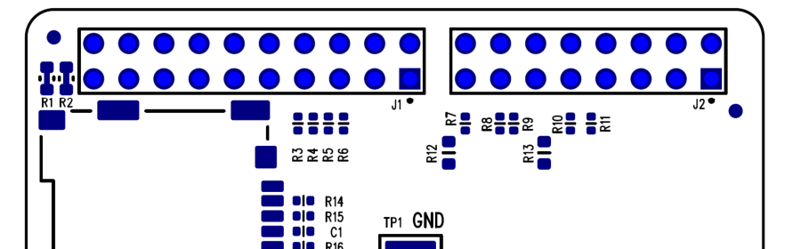
10
Pin2
8
6
4
10
Pin2
8
6
4
9
7
5
3
Pin1
9
7
5
3
Pin1

